Slide 1



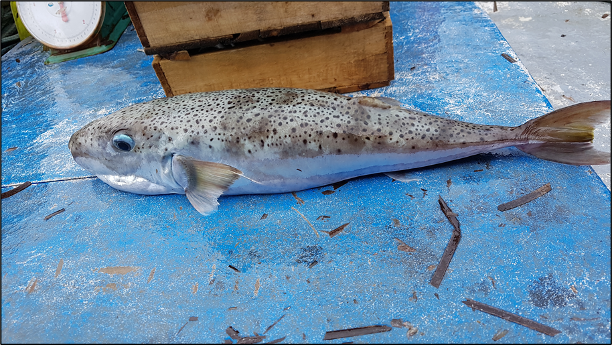


Επιπτώσεις του λαγοκέφαλου στην μικρή παράκτια αλιεία
Π. Περιστεράκη- Γ. Χρηστίδης
ς

Slide 2
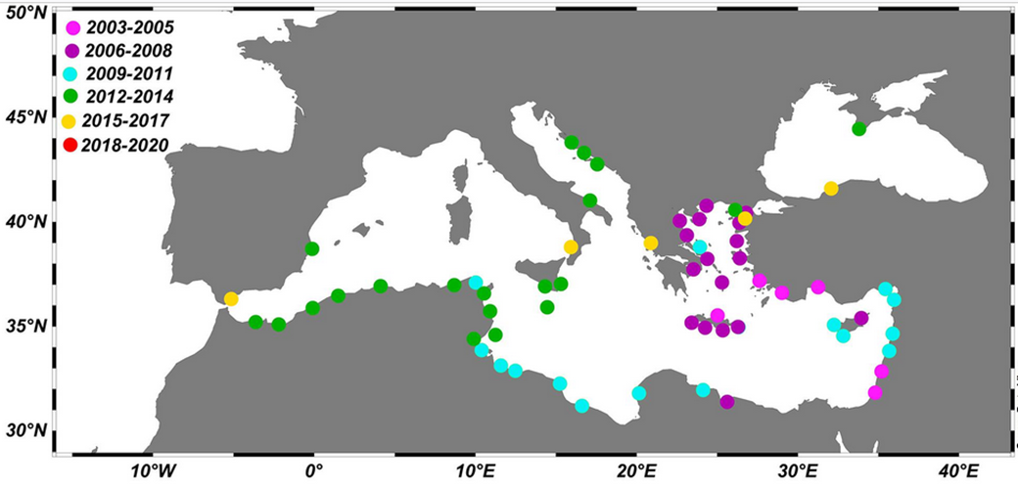
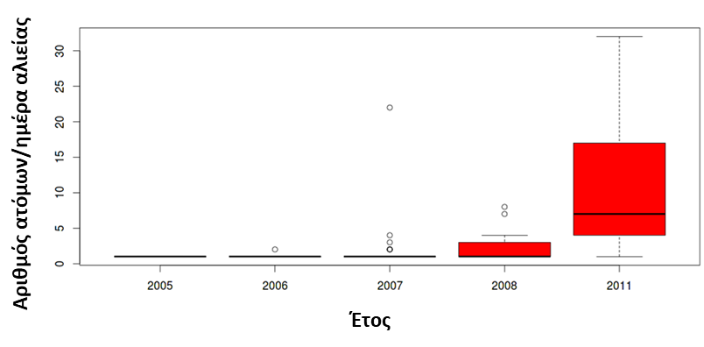
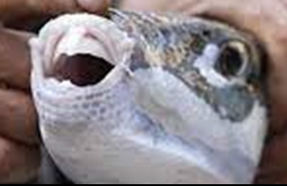
Εισαγωγή
Ο εισβολικός λαγοκέφαλος L.sceleratus
Πρώτες καταγραφές:
Μεσόγειος 2003
Ελλάδα 2005 (Β. Κρήτη)
Λαγοκέφαλος VS Παράκτια αλιεία
Πλήττει τη βιωσιμότητα του κλάδου στην Α. Μεσόγειο
Ισχυρά δόντια
Καταστροφή αλιευτικών εργαλείων και εμπορικών αλιευμάτων
Επιπλέον εργατοώρες για την επισκευή των αλιευτικών εργαλείων

Slide 3
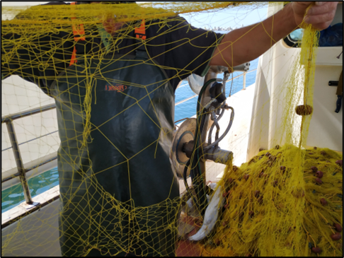
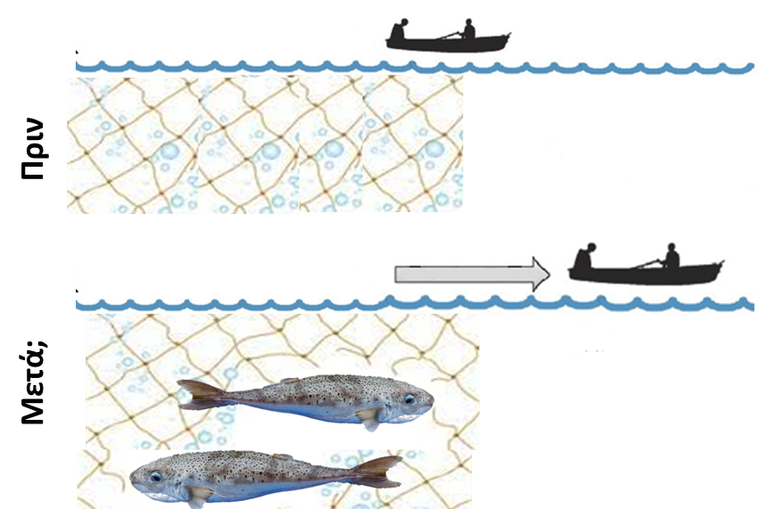

Εισαγωγή
Οι ποσοτικές εκτιμήσεις του οικονομικού αντίκτυπου των επιπτώσεων του λαγοκέφαλου στην παράκτια αλιεία είναι περιορισμένες στις χώρες της Μεσογείου (Ünal et al. 2015, Ünal & Göncüoğlu Bodur 2017).
Αλλαγές στην αλιευτική τους τακτική με στόχο την αποφυγή αλληλεπίδρασης λαγοκέφαλου-αλιευτικών εργαλείων δεν είχαν καταγραφεί μέχρι σήμερα.
Σκοπός
Εκτίμηση των οικονομικών επιπτώσεων του λαγοκέφαλου στην παράκτια αλιεία στις Ελληνικές θάλασσες
Καταγραφή αλλαγών στην αλιευτική τακτική εξαιτίας της παρουσίας του είδους

Slide 4
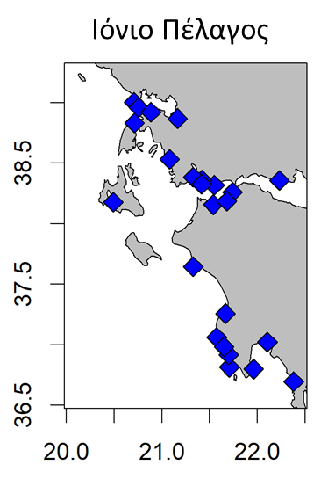
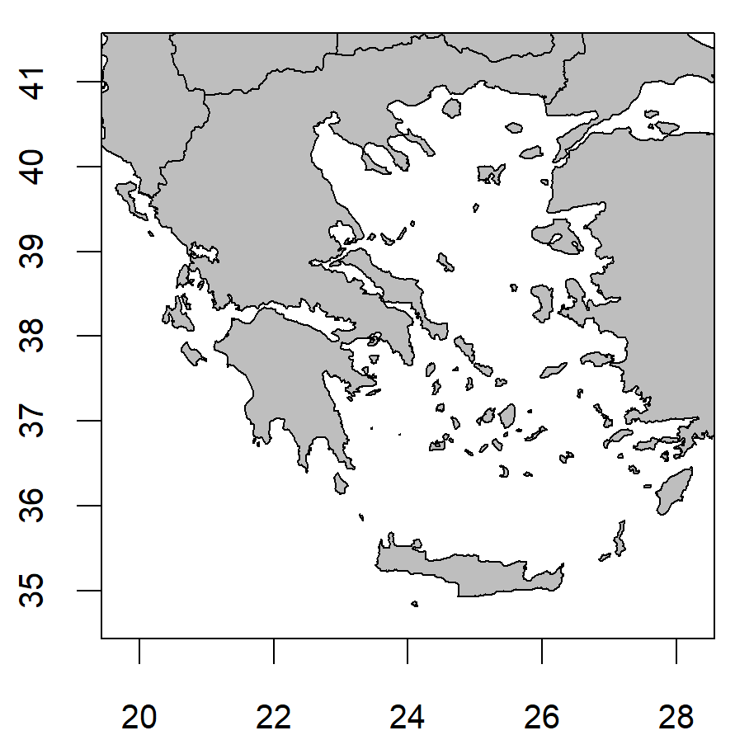
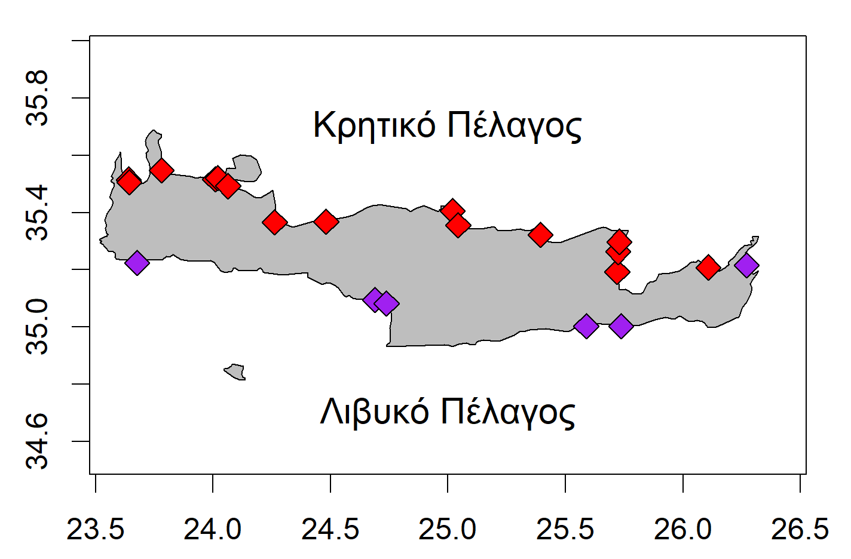
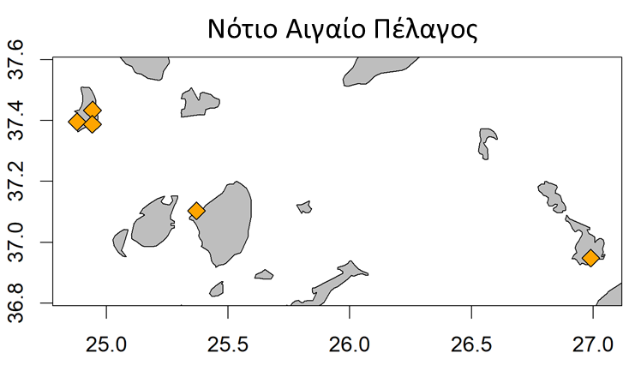
Υλικά και Μέθοδοι: Ερωτηματολόγια
Συλλογή δεδομένων
Συνεντεύξεις με 165 παράκτιους αλιείς
Περίοδος: 5/2020 – 12/2022

Slide 5

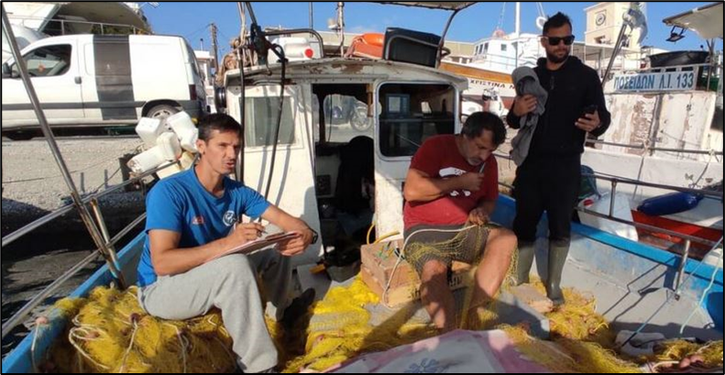
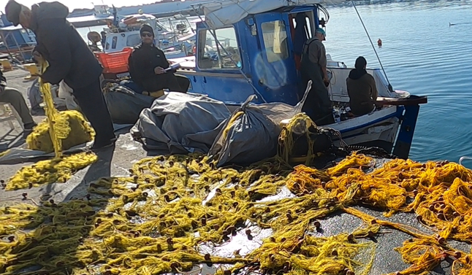
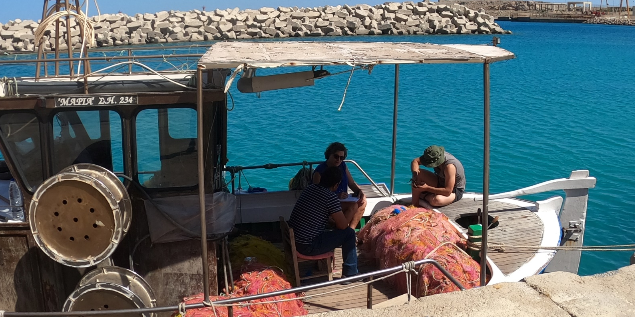
Υλικά και Μέθοδοι: Ερωτηματολόγια
Τύποι δεδομένων
Παρουσία λαγοκέφαλων
Μήνες
Ζώνες βάθους
Τύποι υποστρώματος
Οικονομικές απώλειες
Επιπλέον ετήσιο κόστος για αλιευτικά εργαλεία
Επιπλέον εργασία/μήνα
Ημερήσια απώλεια εμπορικών αλιευμάτων (kg)
Αλλαγές στην αλιευτική τακτική

Slide 6
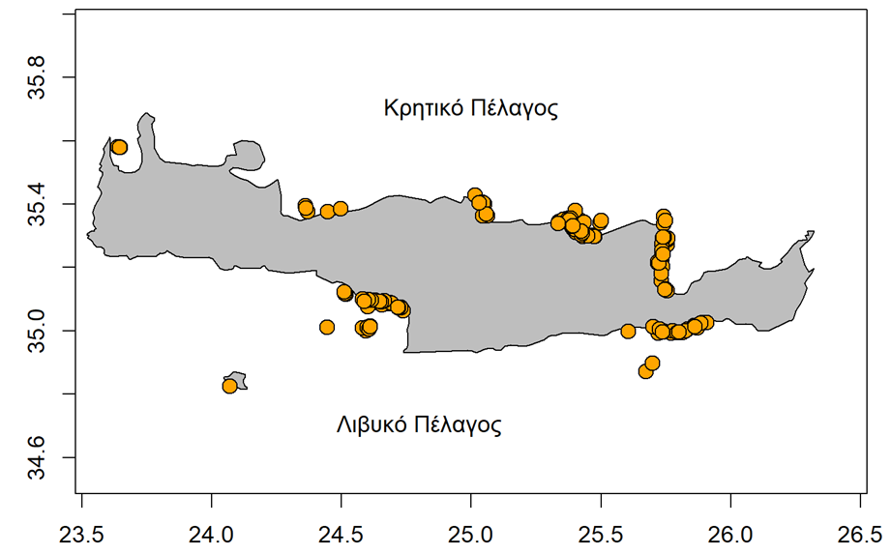
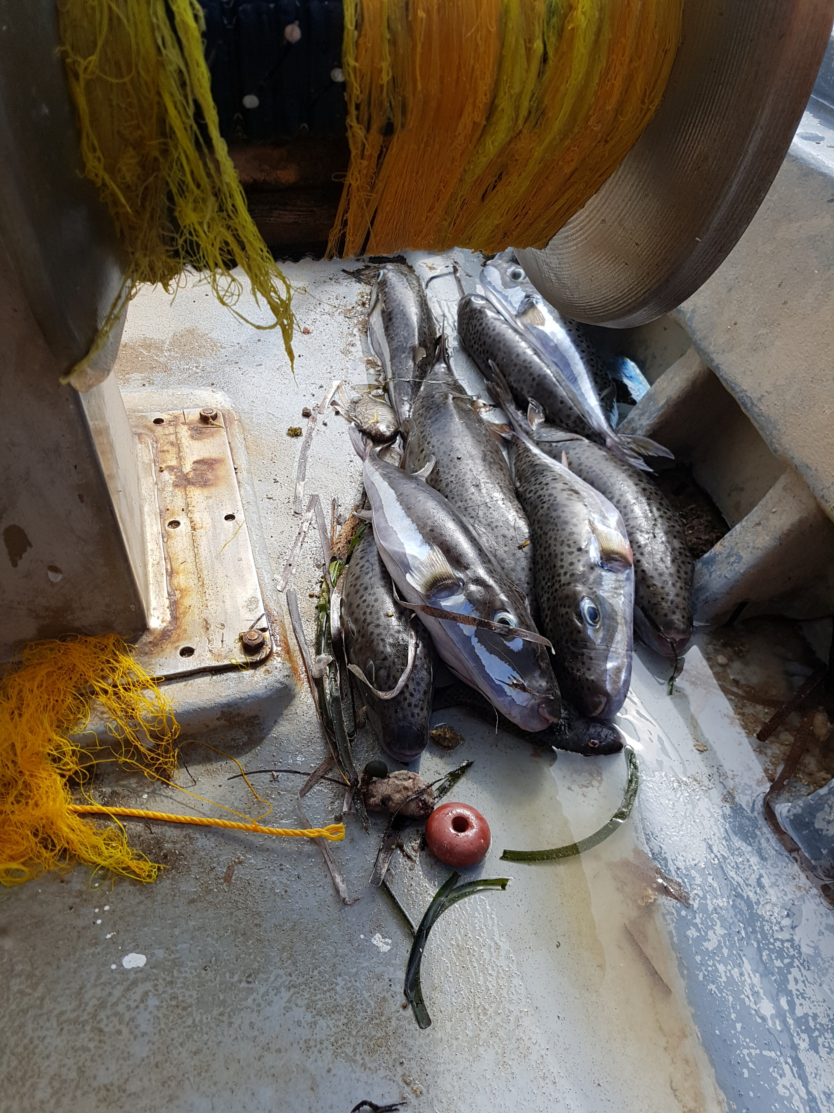
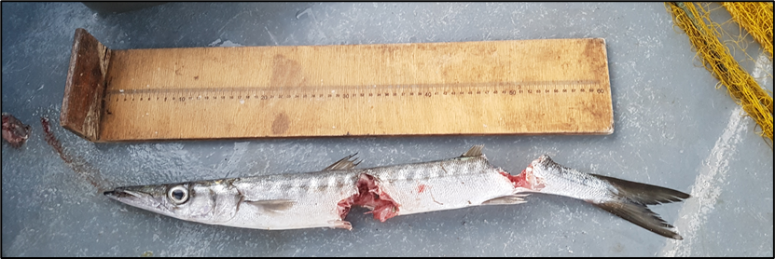
Υλικά και Μέθοδοι: Δειγματοληψίες επί σκάφους
Συλλογή αλιευτικών δεδομένων
Περιοχή μελέτης: Κρήτη
217 δειγματοληψίες σε 29 σκάφη
Εργαλεία: Δίχτυα-Παραγάδια
Τύποι δεδομένων
Παραγωγή (kg) ανά είδος
Βάρος κατεστραμμένων αλιευμάτων ανά είδος
Αριθμός ζημιών στα εργαλεία

Slide 7
Αποτελέσματα: Ερωτηματολόγια
Τι μας είπαν οι ψαράδες!
Έντονη παρουσία λαγοκέφαλων μεγάλου μεγέθους (>2kg)
Μήνας
Ιανουάριος | 19%
Φεβρουάριος | 19%
Μάρτης | 28%
Απρίλης | 50%
Μάης | 76%
Ιούνιος | 65%
Ιούλιος | 54%
Αύγουστος | 52%
Σεπτέμβρης | 46%
Οκτώβρης | 39%
Νοέμβρης | 28%
Δεκέμβρης | 22%
Περιοχή
Κρητικό πέλαγος | 85 %
Λιβυκό πέλαγος | 100 %
Νότιο Αιγαίο πέλαγος | 33 %
Ιόνιο πέλαγος | 26 %
Υπόστρωμα | Βάθος (m)
 | 0-10 | 10-25 | 25-45 | 45-65 | 65-100
Ποσειδωνία | 38% | 60% | 60% | 0% | 0%
Μαλακό | 31% | 56% | 63% | 33% | 10%
Σκληρό | 17% | 23% | 23% | 15% | 2%
Αποχή | 0% | 15% | 25% | 17% | 2%

Slide 8
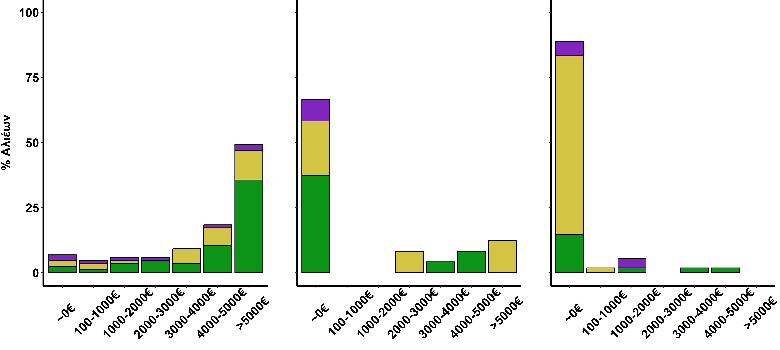
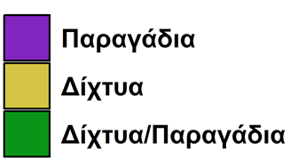
Αποτελέσματα: Ερωτηματολόγια
Τι μας είπαν οι ψαράδες!
Κρήτη
Νότιο Αιγαίο
Ιόνιο

Slide 9
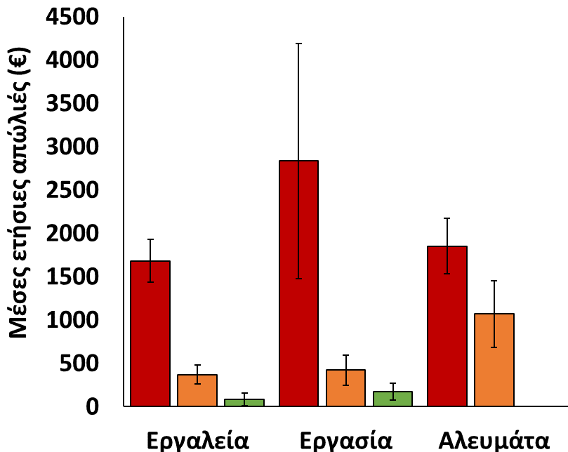

Αποτελέσματα: Ερωτηματολόγια
Τι μας είπαν οι ψαράδες!
Συνολικές οικονομικές απώλειες
Κρήτη = 6368 ± 2586 €
Νότιο Αιγαίο = 1863 ± 643 €
Ιόνιο = 258 ± 120 €
Οι κοινωνικοοικονομικές επιπτώσεις είναι υψηλότερες στην Κρήτη
1,5 kg απώλεια παραγωγής/ημέρα
20 επιπλέον ώρες εργασίας/μήνα
1 χαμένη μέρα αλιείας/μήνα
9 επιπλέον μεροκάματα σε εργάτες/έτος

Slide 10
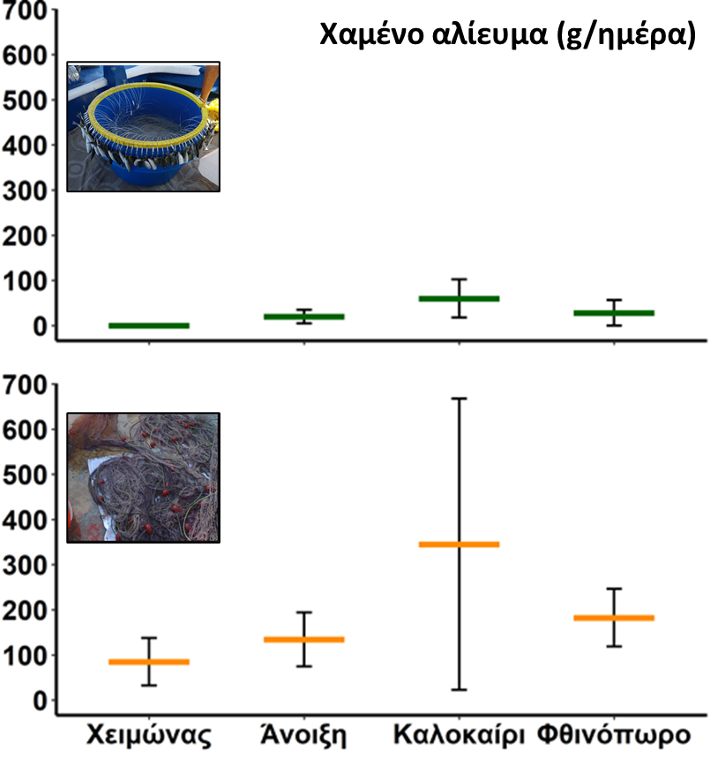
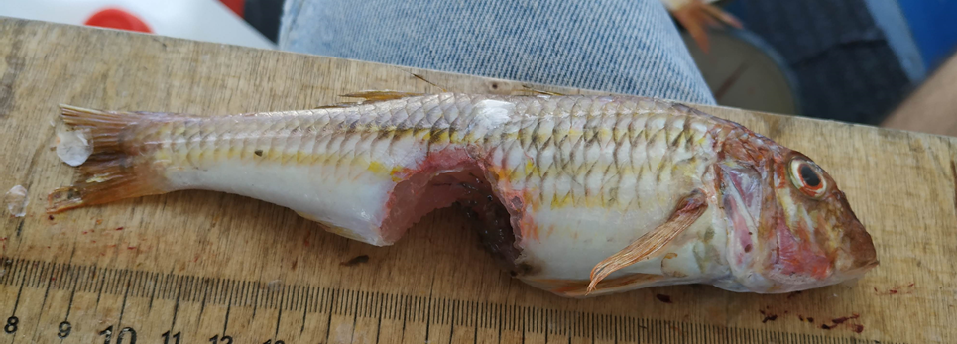
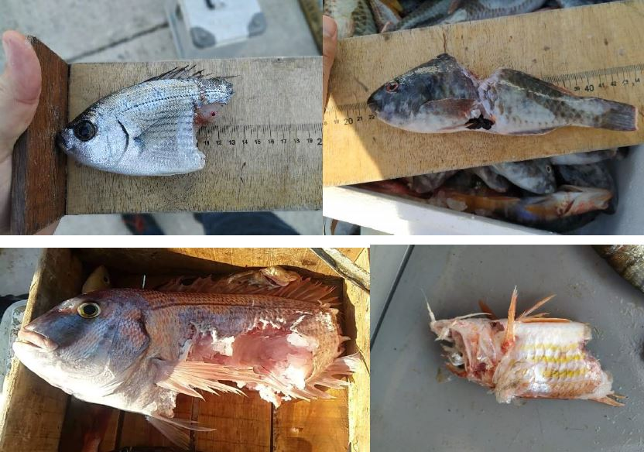
Αποτελέσματα: Δειγματοληψίες επί σκάφους
Τι καταγράψαμε!
Ζημιές σε αλιεύματα
Σύνολο 187 kg στις 217 εξορμήσεις
Οι μεγαλύτερες ποσότητες καταγράφηκαν το καλοκαίρι.
Κυριότερα φαγωμένα σε είδη
Δίχτυα
Μπαρμπούνι (23%), Γόπα (21%), Σκάρος (11%)
Παραγάδια
Φαγγρί (36%), Σαργός (29%)

Slide 11
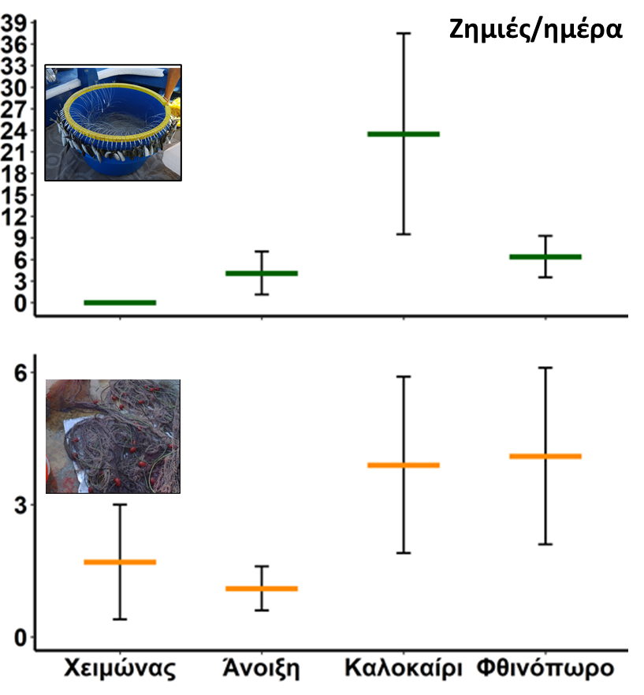
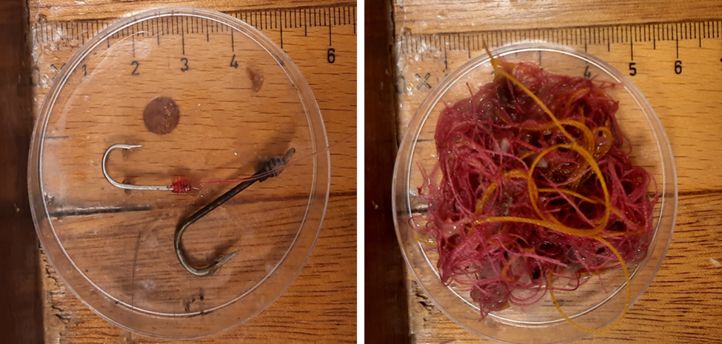
Αποτελέσματα: Δειγματοληψίες επί σκάφους
Τι καταγράψαμε!
Ζημιές σε εργαλεία
Παραγάδια: υψηλότερες το καλοκαίρι και μηδενικές το χειμώνα (max=180 κομμένα παράμαλλα)
Δίχτυα: υψηλότερες το καλοκαίρι και το φθινόπωρο (max=70 τρύπες)
Ήταν συχνότερες στα παραγάδια (2 στα 8 ταξίδια) από ότι στα δίχτυα (1 στα 8 ταξίδια)

Slide 12
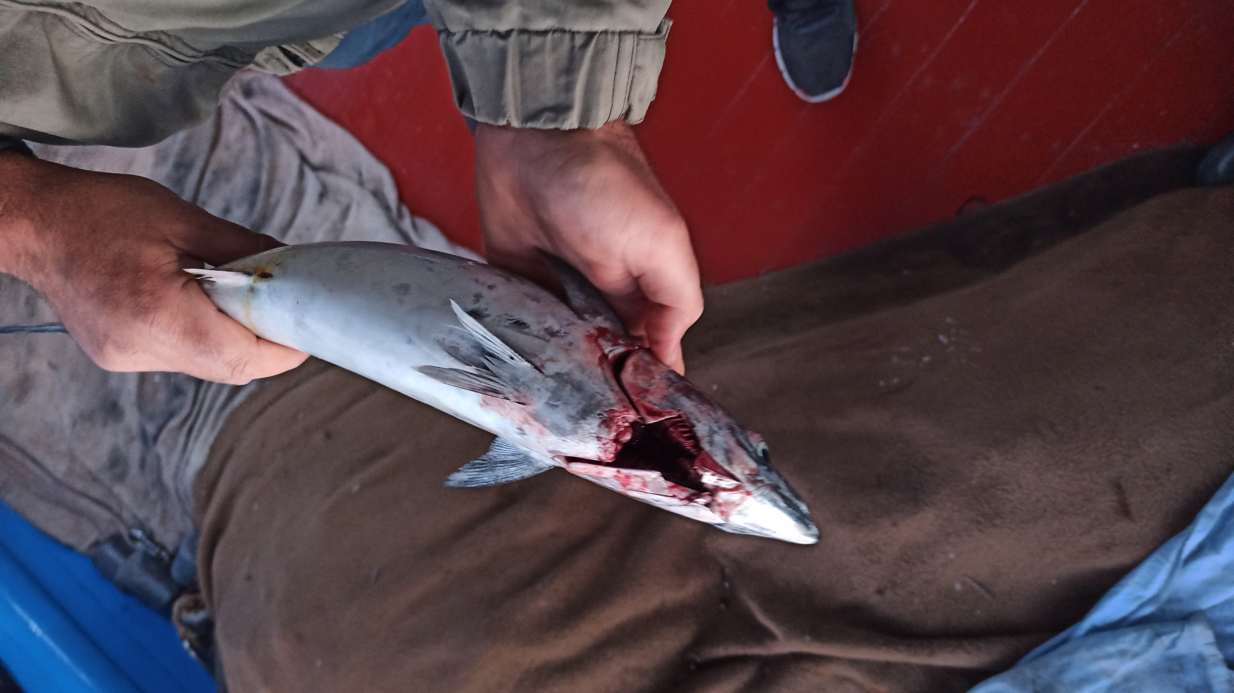
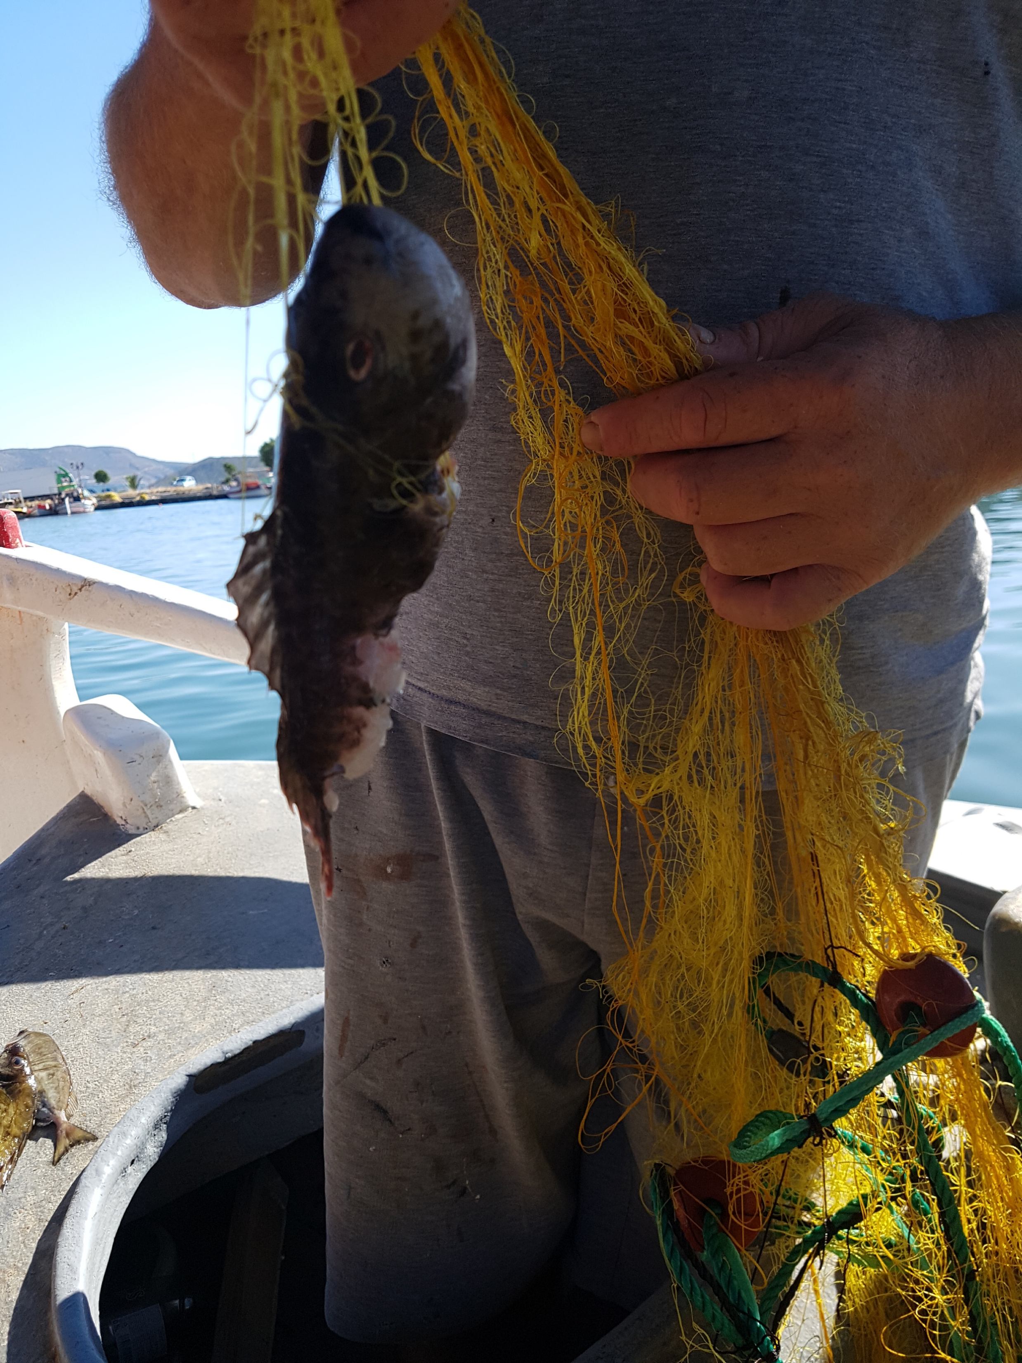
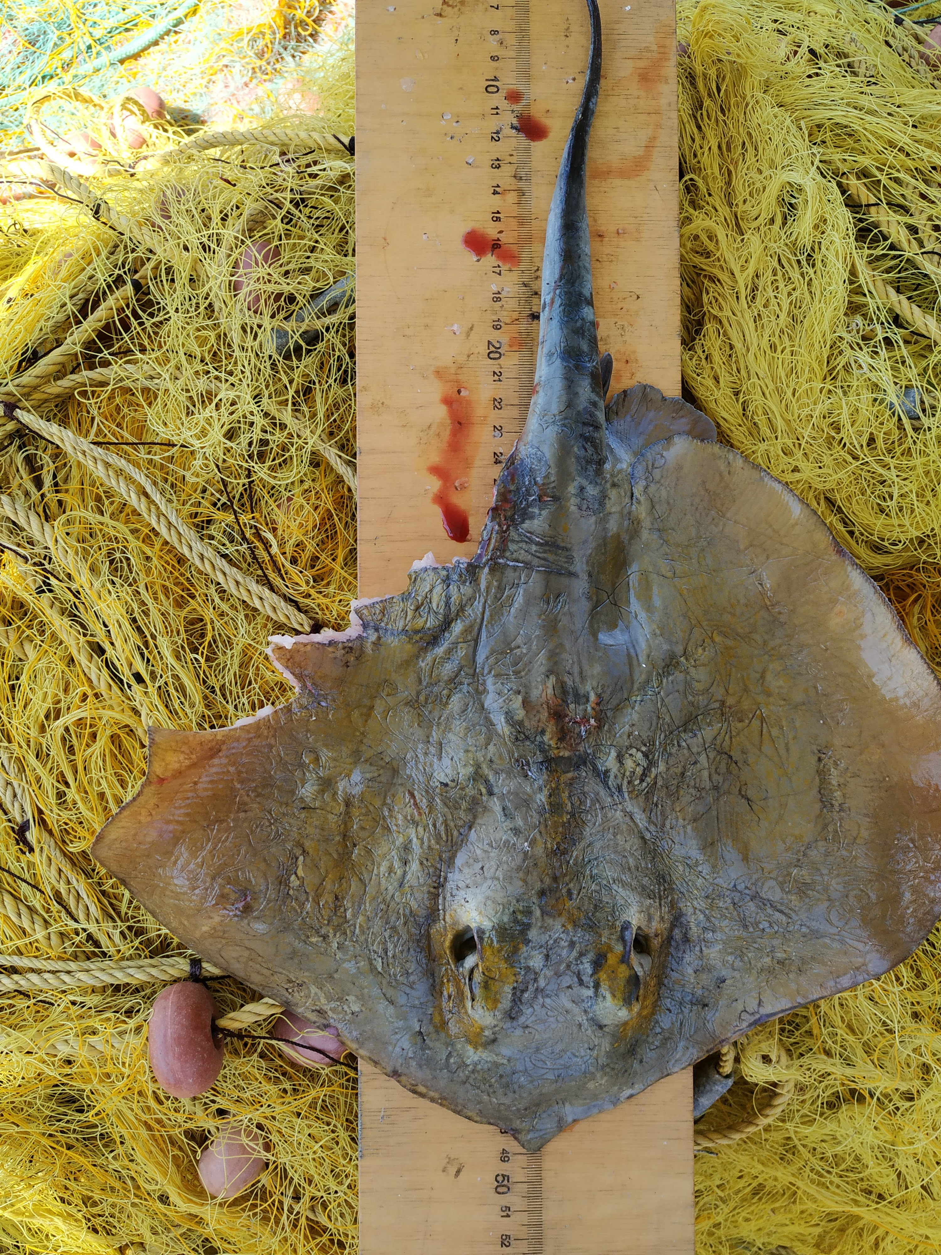
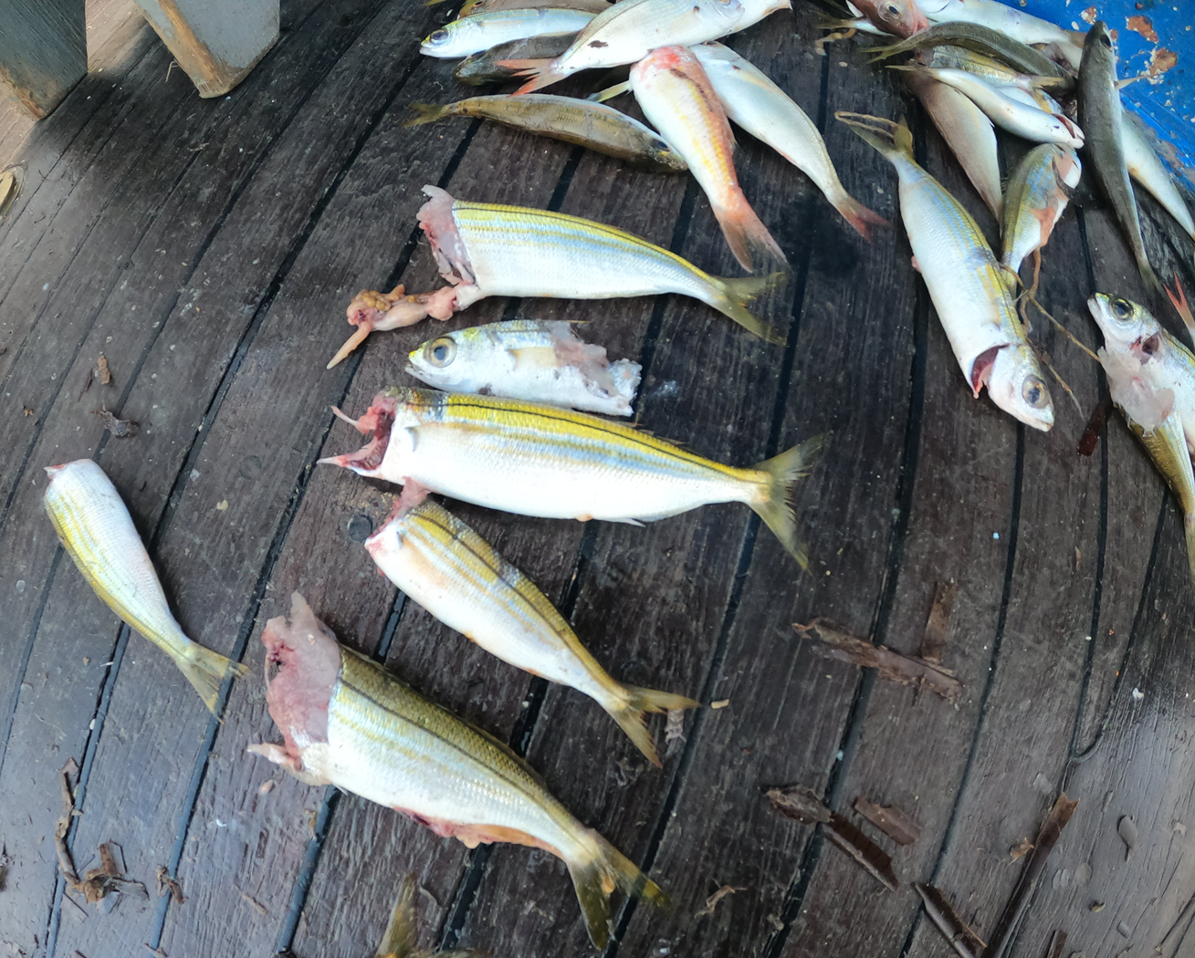
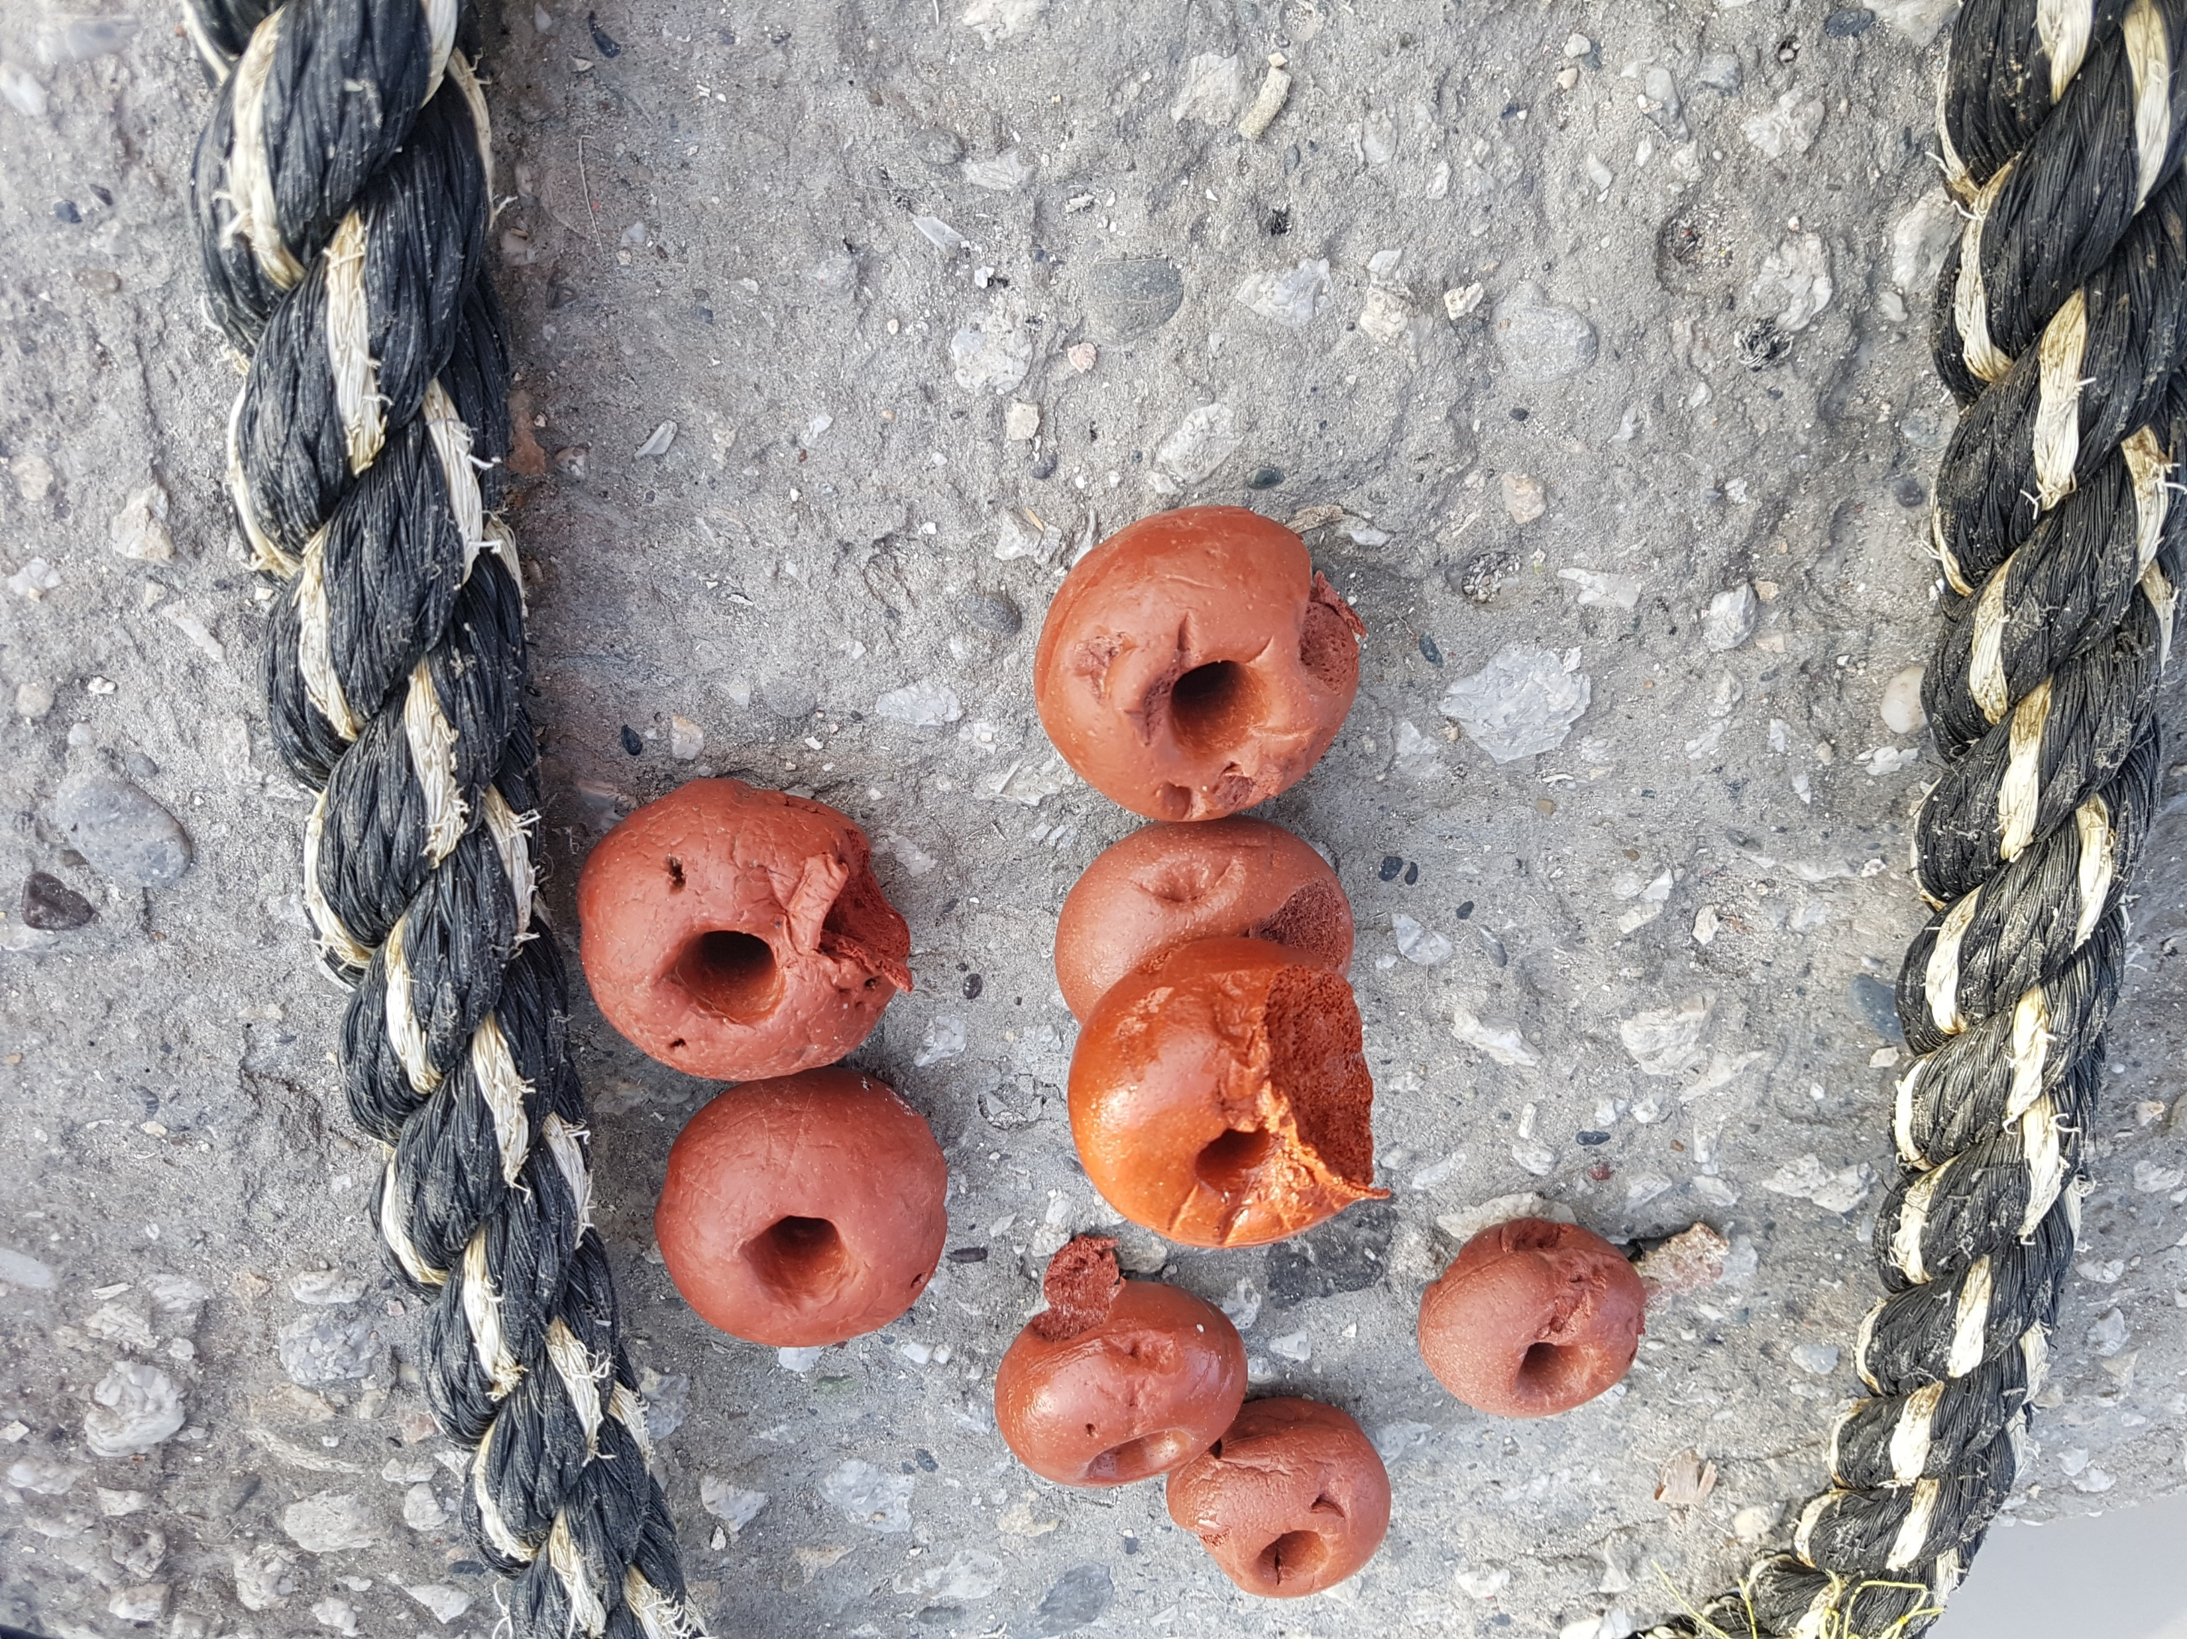
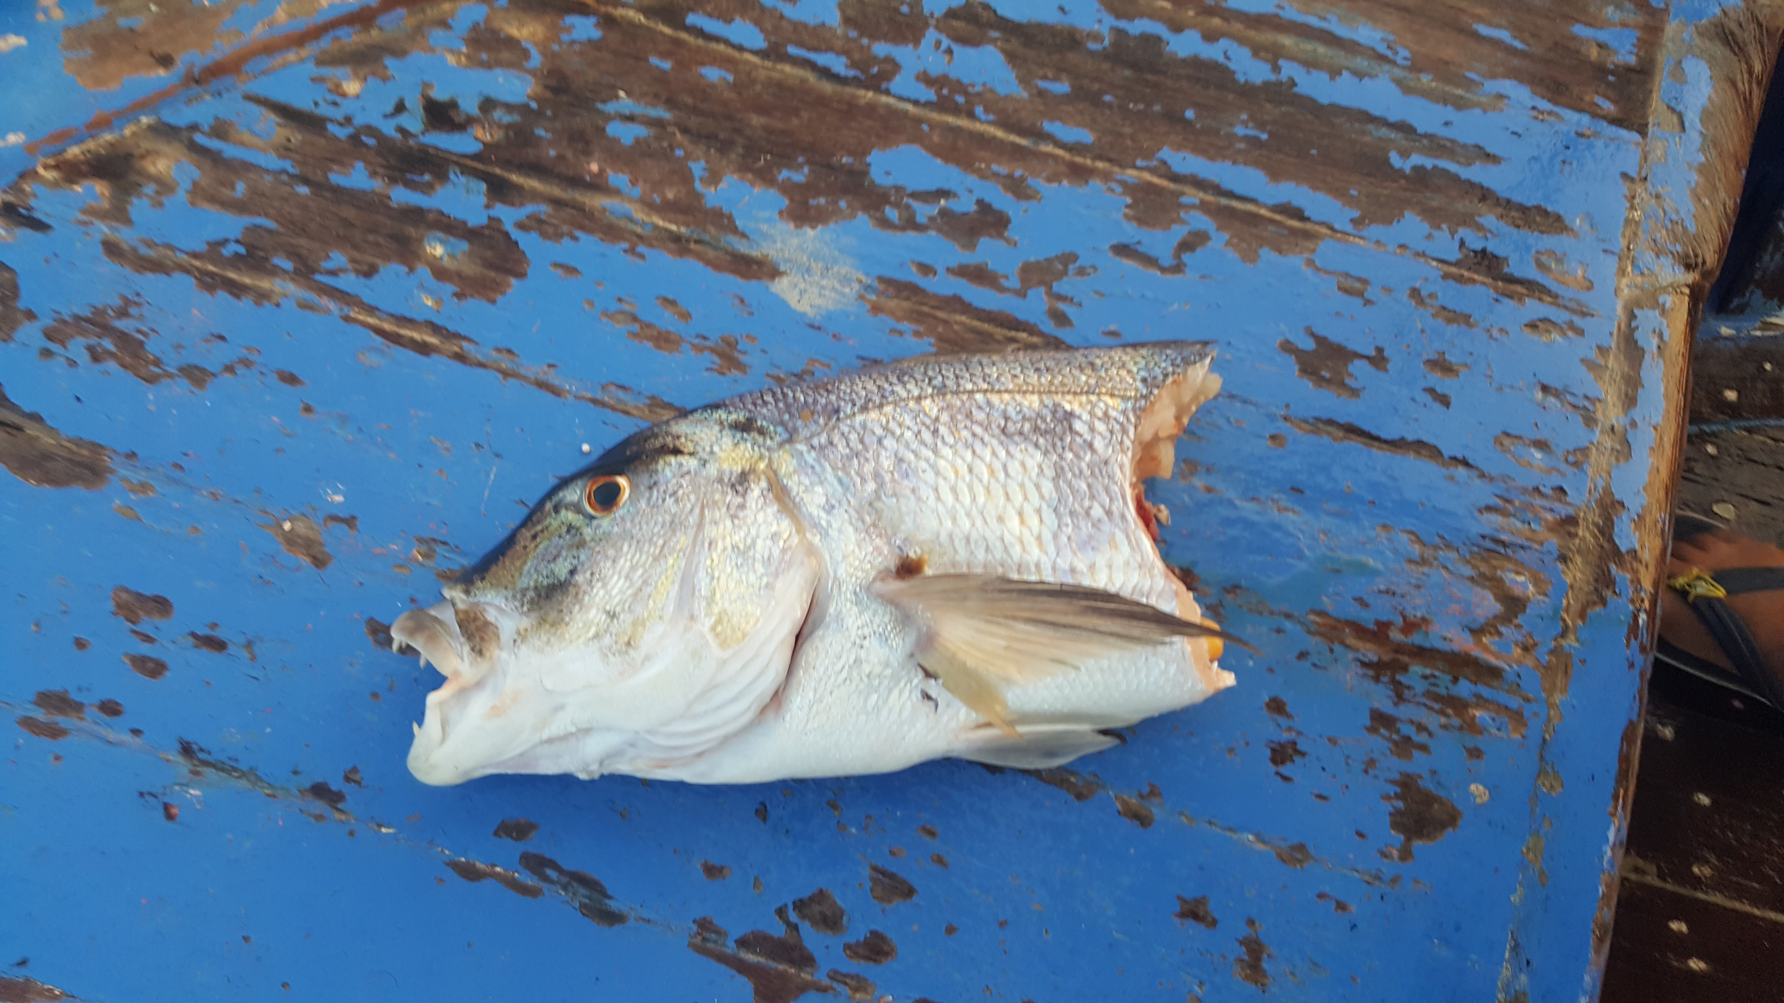
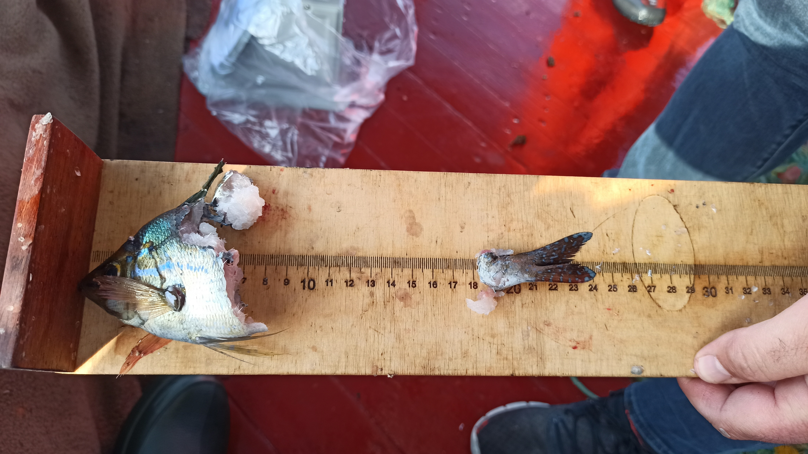
Αποτελέσματα: Δειγματοληψίες επί σκάφους
Τι καταγράψαμε!

Slide 13
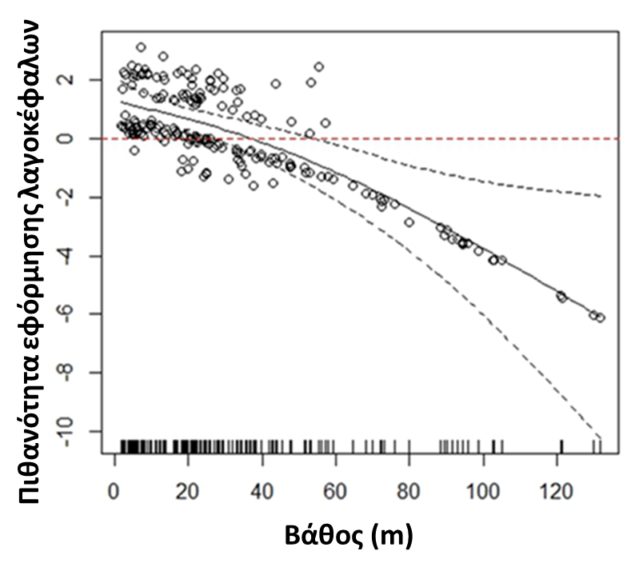
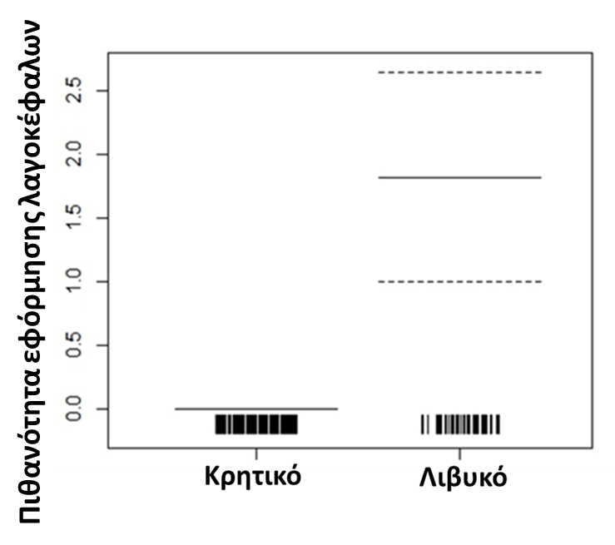
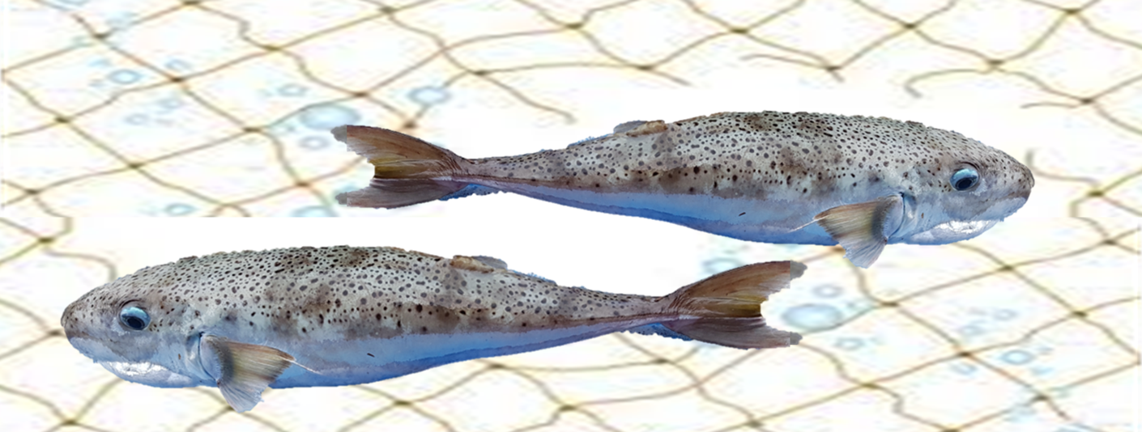
Αποτελέσματα: Δειγματοληψίες επί σκάφους
Τι εκτιμήσαμε!
Πιθανότητα επιπτώσεων λαγοκέφαλων στα αλιευτικά ταξίδια στην Κρήτη

Slide 14
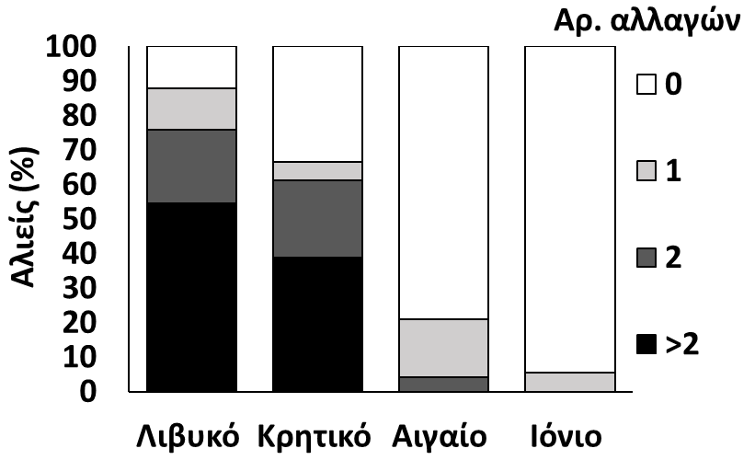
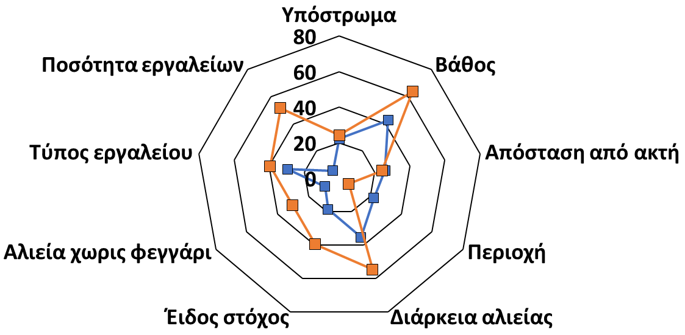
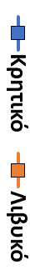
Αποτελέσματα: Ερωτηματολόγια
Πως προσαρμόζονται οι ψαράδες της Κρήτης;
Αλλαγές στην αλιευτική τακτική
Κρήτη: 75 % των ψαράδων
Νότιο Αιγαίο: 20 %
Ιόνιο: 6 %
Κυριότερες αλλαγές
Βάθος ( > 90m) – 51 %
Χρόνος παραμονής εργαλείων στο νερό (λιγότερος) – 43 %
Αλλαγή εργαλείου – 33 %

Slide 15
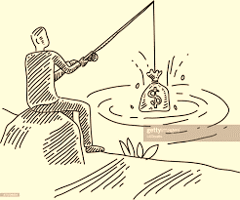
Αποτελέσματα: Συζήτηση
Οικονομικές επιπτώσεις του λαγοκέφαλου στην παράκτια αλιεία
Η παρούσα εργασία είναι η πρώτη στην Ελλάδα που αναδεικνύει το μέγεθος τους.
Το οικονομικό κόστος στην Κρήτη είναι υψηλό (~ 6,500 € μέσο ετήσιο)
Προσαρμογές των αλιέων
Καταγράφηκαν για πρώτη φορά
Τακτικές αποφυγής αλληλεπίδρασης λαγοκέφαλου-αλιευτικών εργαλείων
Αξιοποίηση αποτελεσμάτων
Υιοθέτηση διαχειριστικών μέτρων από τους αρμόδιους φορείς
Οικονομική «ανακούφιση» των παράκτιων αλιέων

Slide 16

Ευχαριστώ για την προσοχή σας!

